Slide 1
Framework angular
Les bonnes pratiques

Slide 2
Introduction
Architecture et Organisation du Code
Performances et Optimisation
Meilleures Pratiques pour les Composants et Templates
Gestion des Services et des États
Sécurité et Bonnes Pratiques DevOps

Slide 3
Architecture et Organisation du Code
Modulariser l’application :
  Découper l’application en modules fonctionnels pour favoriser la réutilisabilité et le lazy loading.
  Utiliser CoreModule pour les services globaux et SharedModule pour les composants réutilisables.
Respecter le principe de séparation des responsabilités :
  Composants : centrés sur l’affichage.
  Services : logique métier et accès aux données.
  Modules : gestion des fonctionnalités spécifiques.
Utiliser des noms explicites et cohérents :
  Exemples : user.service.ts, auth.guard.ts, dashboard.component.ts.

Slide 4
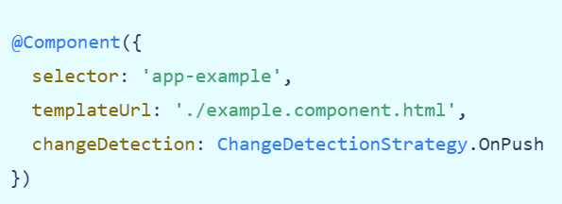
Performances et Optimisation
Utiliser le OnPush Change Detection :
  Optimiser les performances en réduisant le déclenchement du cycle de détection des changements.

Slide 5
Performances et Optimisation
Lazy Loading des modules
  Charger les modules à la demande pour réduire la taille du bundle initial.

Slide 6
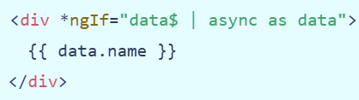
Performances et Optimisation
Utiliser des Observables (RxJS) intelligemment :
  Se désabonner (takeUntil, async pipe) pour éviter les fuites mémoire.
  Privilégier async pipe dans le template :

Slide 7

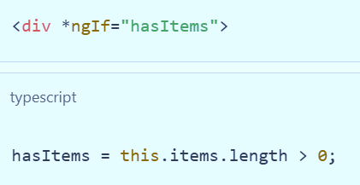
Meilleures Pratiques pour les Composants et Templates
Éviter la logique dans les Template :
  Mauvais :
  Bon

Slide 8
Meilleures Pratiques pour les Composants et Templates
Éviter les expressions coûteuses dans le template :
  Mauvais :
  Bon

Slide 9
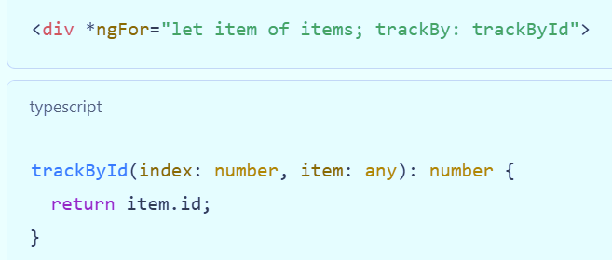
Meilleures Pratiques pour les Composants et Templates
Utiliser des trackBy pour les listes dynamiques :

Slide 10
Gestion des Services et des États
Utiliser un State Management si nécessaire :
  RxJS pour des besoins simples (BehaviorSubject).
  NgRx, Akita ou NGXS pour des applications complexes.

Slide 11
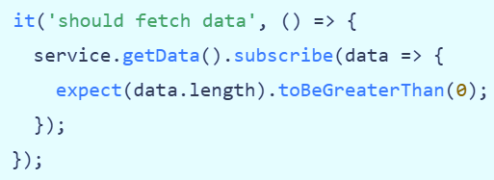
Tests et Qualité du Code
Ecrire des tests unitaires avec Jasmine/Karma :
Utiliser des tests e2e avec Cypress ou Playwright pour tester le comportement global.
Respecter les standards TypeScript et ESLint :
  Activer strict dans tsconfig.json.
  Suivre les recommandations de Angular ESLint.

Slide 12

Sécurité et Bonnes Pratiques DevOps
Éviter les failles XSS et CSRF :
Toujours utiliser Angular’s DOM sanitization ([innerHTML] avec DomSanitizer).
Configurer le strict Content Security Policy (CSP) pour limiter les attaques.
Utiliser Angular CLI pour la compilation et le déploiement.

